Slide 1
전산학특강 기말 프로젝트 Mini Twitter
이수민
류정주
이지양

Slide 2
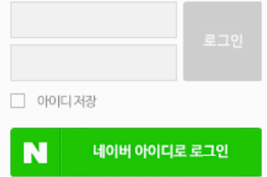

로그인/회원가입 Page W/ 네이버 로그인 api W/ 카카오 로그인 api
Notes:
https://developers.naver.com/products/login/api/api.md#%EB%84%A4%EC%9D%B4%EB%B2%84-%EC%95%84%EC%9D%B4%EB%94%94%EB%A1%9C-%EB%A1%9C%EA%B7%B8%EC%9D%B8
https://developers.kakao.com/product/kakaoLogin

Slide 3
Homepage W/ 공공 데이터 포털
팔로잉 트윗
-Retweet
-Like
-Comment

Slide 4
Homepage W/ 공공 데이터 포털
공공 데이터 포털 api
날씨, 시간

Slide 5
Homepage W/ 공공 데이터 포털
-프로필 폐이지 지동
-트윗하기

Slide 6
프로필 Page
팔러워: X 팔로우 중: X 가입날짜: X
-프로필 수정하기

Slide 7
기술스택
보일러플레이트: Next.js
UI: Material UI 활용
상태관리 : React, Redux
Async Call w/ Redux-saga
백엔드 : Node.js MySQL

